Slide 1
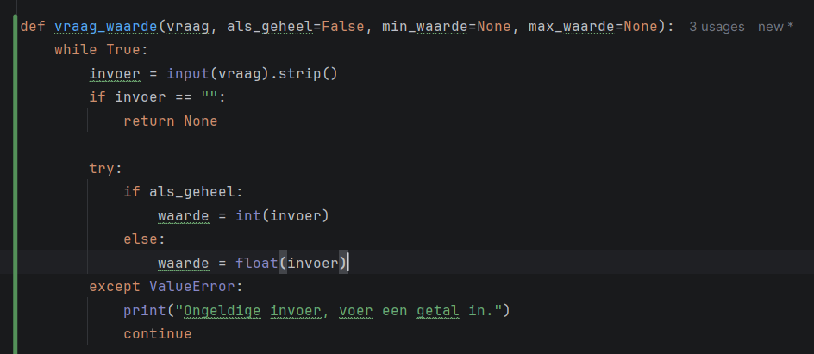
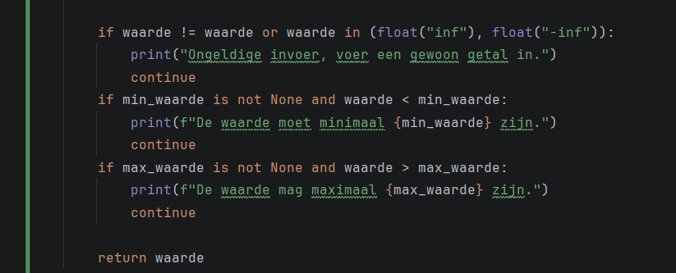
WeerWijs
Smart App | HBO-ICT
Emre Danismaz | 1910119
Slim weer. Slim huis.
Wat kan het?
Code waar ik trots op ben
Planning en reflectie
1
Weerstation
7 dagen weer invoeren, met gevoelstemperatuur en weerrapport
Plan: elke week bijblijven met de opdrachten.
Wat liep anders: de Controller was lastiger dan verwacht. Het Weerstation vond ik makkelijker en ik had de Controller onderschat.
Volgende keer: eerder beginnen. Sprint 2 en 3 startte ik pas in de laatste week, waardoor er geen tijd was voor de XL-opdracht.
2
Controller
CV-ketel, ventilatie en bewatering automatisch aansturen
3
Live weer
Actuele temperatuur in Utrecht via de Open-Meteo API
Onderzoekend vermogen
=== HOOFDMENU ===
1. Weerstation
2. Smart App Controller
3. Huidig weer in Utrecht
4. Stoppen
Ik heb uitgezocht wat API's zijn, hoe ze werken en hoe je ze gebruikt. Zo laat WeerWijs nu het live weer van Utrecht zien.
Eerst: invoerbestand niet gevonden (pad klopte niet)
Daarna: pad gemaakt met os.path (met AI-hulp)
Python | Open-Meteo API | JSON | Bestanden lezen en schrijven | try/except

